Slide 1

JVM
第三弹
Designer：SRS

Slide 2
目录
1.前情回顾
2. Class类文件
3. 栈

Slide 3
01
ignore
前情回顾

Slide 4
JVM组成
虚拟机
Java Hello.class
运行时数据区（内存模型）
类装载子系统
堆
栈
本地方法栈
修改计数器值
方法区
程序计数器
执行引擎
执行指令码
直接内存

Slide 5
02
ignore
Class类文件

Slide 6
看一段代码
public class Demo { public int math() { int a = 1; int b = 2; int c = (a + b) * 10; return c; } public static void main(String[] args) { Demo demo = new Demo(); int math = demo.math(); } }

Slide 7
查看class文件
javac 将.java文件编译为.class字节码文件
javap 自带的反汇编工具。
javap -c 对字节码文件进行反汇编
IDEA插件jclasslib

Slide 8
Class类文件
Class文件格式
Class文件是一组以8个字节为基础单位的二进制流
类型 | 名称 | 数量 | 说明
u4 | magic | 1 | 魔数
u2 | minor_version | 1 | 副版本号
u2 | major_version | 1 | 主版本号
u2 | constant_pool_count | 1 | 常量池计数器
cp_info | constant_pool | constant_pool_count-1 | 常量池数据区
u2 | access_flags | 1 | 访问标志
u2 | this_class | 1 | 类索引
u2 | super_class | 1 | 父类索引
u2 | interfaces_count | 1 | 接口计数器
u2 | interfaces | interfaces_count | 接口表
u2 | fields_count | 1 | 字段计数器
field_info | fields | fields_count | 字段表
u2 | methods_count | 1 | 方法计数器
method_info | methods | methods_count | 方法表
u2 | attributes_count | 1 | 属性计数器
attribute_info | attributes | attributes_count | 属性表
无符号数
无符号数属于基本的数据类型。
以u1、u2、u4、u8来分代表1个字节、2个字节、
4个字节和8个字节的无符号数，可以用它描述
数字、索引引用、数量值或者utf8编码的字符串值。
表
由多个无符号数或者其它表作为数据项
构成的复合数据类型，命名以”_info”结尾。

Slide 9
Class文件解析
1个16进制位 = ?字节
cafe babe 0000 0034 0014 0a00 0500 1007
0011 0a00 0200 100a 0002 0012 0700 1301
0006 3c69 6e69 743e 0100 0328 2956 0100
0443 6f64 6501 000f 4c69 6e65 4e75 6d62
6572 5461 626c 6501 0004 6d61 7468 0100
0328 2949 0100 046d 6169 6e01 0016 285b
4c6a 6176 612f 6c61 6e67 2f53 7472 696e
673b 2956 0100 0a53 6f75 7263 6546 696c
6501 0009 4465 6d6f 2e6a 6176 610c 0006
0007 0100 1b63 6f6d 2f73 7273 2f6a 6176
612f 6a76 6d2f 7374 6163 6b2f 4465 6d6f
0c00 0a00 0b01 0010 6a61 7661 2f6c 616e
672f 4f62 6a65 6374 0021 0002 0005 0000
0000 0003 0001 0006 0007 0001 0008 0000
001d 0001 0001 0000 0005 2ab7 0001 b100
0000 0100 0900 0000 0600 0100 0000 0e00
0100 0a00 0b00 0100 0800 0000 3100 0200
0400 0000 0d04 3c05 3d1b 1c60 100a 683e
1dac 0000 0001 0009 0000 0012 0004 0000
0011 0002 0012 0004 0013 000b 0014 0009
000c 000d 0001 0008 0000 002e 0002 0002
0000 000e bb00 0259 b700 034c 2bb6 0004
57b1 0000 0001 0009 0000 000e 0003 0000
0018 0008 0019 000d 001a 0001 000e 0000
0002 000f
cafe babe
确定是一个Class文件
0021 public
0002 类索引
0000
副版本号
0005 父类索引
0000 接口计数器
0000 字段计数器
0034
主版本号
3x16 + 4 = 52
52指代jdk8
0003 方法计数器
0001 public
0001 属性个数
0008 属性名称下标
0000 001d属性长度
0001 操作数栈深度最大值
0001 局部变量表存储空间
0000 0005 Code长度
2ab7 0001 b1 code 0001参数
2b b7 b1看字节码指令集
0014
常量池计数器
从1开始计数
0表示“不引用任何一个常量池项目”
14十进制为20
常量池长度为19
绿色背景为常量池内容
白色字体为常量池类型标志
蓝色字体为tag
粉色字体为类型属性
看不下去了。。。

Slide 10
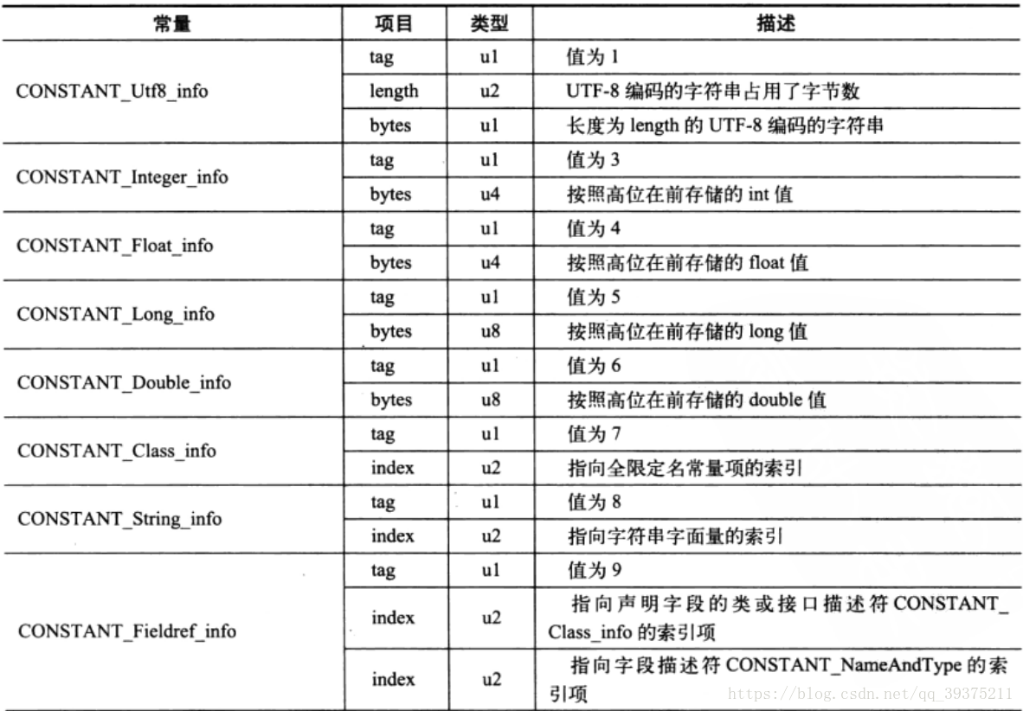
常量池中的数据类型结构表1

Slide 11
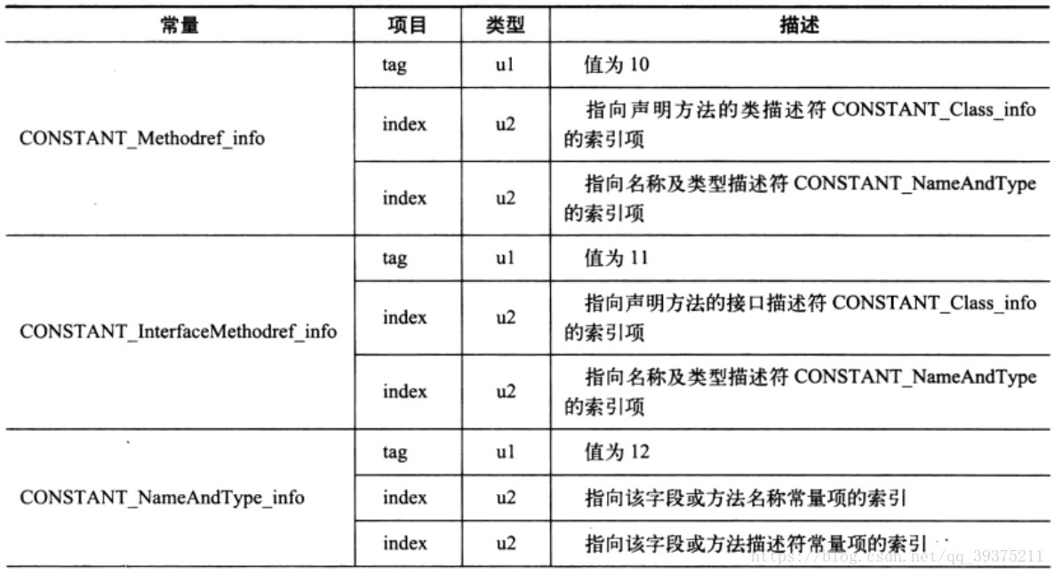
常量池中的数据类型结构表2

Slide 12
03
ignore
栈

Slide 13
栈帧
当前线程
线程2
线程N
当前栈帧
局部变量表
操作数栈
动态链接
每一个方法从调用开始到执行结束的过程，
都对应一个栈帧在虚拟机栈里面从入栈到出栈的过程。
返回地址
… …
栈帧n
栈帧3
栈帧2
栈帧1

Slide 14
基于栈的解释器执行过程
iconst_1
将int型1推送至栈顶
程序计数器
偏移
助记符
istore_1
将栈顶int型数值存入第二个局部变量表
0
5
4
2
3
6
1
0
7
10
9
11
12
10
0: iconst_1 1: istore_1 2: iconst_2 3: istore_2 4: iload_1 5: iload_2 6: iadd 7: bipush 10 9: imul 10: istore_3 11: iload_3 12: ireturn
iconst_2
将int型2推送至栈顶
3
局部变量表
相乘
istore_2
将栈顶int型数值存入第三个局部变量表
0
30
1
iload_1
将第二个int型局部变量推送至栈顶
2
3
iload_2
将第三个int型局部变量推送至栈顶
2
1
iadd
将栈顶两int型数值相加并将结果压入栈顶
操作数栈
相加
bipush
将单字节的常量值(-128~127)推送至栈顶
栈顶
2
栈顶
10
3
2
imul
将栈顶两int型数值相乘并将结果压入栈顶
1
1
30
30
3
istore_3
将栈顶int型数值存入第四个局部变量
ireturn
从当前方法返回int
iload_3
将第四个int型局部变量推送至栈顶

Slide 15
局部变量表
当前线程
在编译程序代码的时候,
栈帧中需要多大的局部变量已经完全确定了。
当前栈帧
局部变量表
0
Variable Slot
1
Variable Slot
Variable Slot
变量槽，局部变量表的最小单位，
每个变量槽可以存放一个32位以内的数据类型。
例如：boolean、byte、char、short、int、float、reference和returnAddress
对于64位长度的数据类型，虚拟机会以高位对齐方式
为其分配两个相连的Slot空间，也就是相当于把一次
Long和dubbo数据类型读写分割为两次32位读写。
由于局部变量表是建立在线程堆栈中，属于线程私有的数据，无论读写
两个连续的变量槽是否为原子操作，都不会引起数据竞争和线程安全。
操作数栈
动态连接
返回地址
… …
栈帧n
栈帧2
栈帧1

Slide 16
操作数栈
当前线程
在编译程序代码的时候,
栈帧中需要多深的操作数栈都已经完全确定了。
当前栈帧
操作栈
局部变量表
后入先出
操作数栈
操作数栈中元素的数据类型必须与字节码指令的序列严格匹配。
其它栈帧信息
局部变量表
动态链接
在概念模型中，两个不同栈帧作为不同
方法的虚拟机栈的元素，是完全相互
独立的。
虚拟机优化
令两个栈帧出现一部分重叠
不仅节约了一些空间，更重要的是在进行
方法调用时就可以直接共用一部分数据，
无须进行额外的参数复制传递。
返回地址
操作栈共享区域
局部变量表共享区域
… …
操作栈
栈帧n
其它栈帧信息
栈帧2
栈帧1
局部变量表

Slide 17
动态连接
每个栈帧都包含一个指向运行时常量池中该栈帧所属方法的引用，
持有这个引用是为了支持调用过程中的动态连接。
Class文件的常量池存有大量的符号引用，字节码中的方法调用指令就以常量池里
指向方法的符号引用作为参数。
这些符号引用一部分会在类加载阶段或者第一次使用的时候就被转化为直接引用，
这个转化被称为静态解析。
另一部分将在每一次运行期间都转为直接引用，这部分就称为动态连接。

Slide 18
返回地址
方法退出
方法执行结束，正常退出
方法执行异常，退出
无论采用何种退出方式，在方法退出之后，都必须返回到最初方法被调用的位置，
程序才能继续执行。
方法退出的过程实际上等同于把当前栈帧出栈，因此退出时可能执行的操作有：
恢复上层方法的局部变量表和操作数栈
把返回值压入调用者栈帧的操作数栈中
调整PC计数器的值，以指向方法调用指令后面的一条指令
…

Slide 19
THANK
YOU

